Slide 1

Thứ năm ngày 09 tháng 03 năm 2023
TIN HỌC
Bài 3: Bài trình chiếu của em

Slide 2

KHỞI ĐỘNG
Em đã biết những thao tác nào sau đây khi làm bài trình chiếu?
1) Tạo bài trình chiếu mới.
2) Thêm ảnh vào trang trình chiếu.
3) Chỉnh sửa kích thước ảnh
4) Lưu bài trình chiếu.

Slide 3
Hoạt động 1
Thảo luận nhóm 2 và lựa chọn một trong các chủ đề dưới đây để chuẩn bị cho bài trình chiếu của nhóm em.
1) Gia đình và bạn bè; 2) Loài vật nuôi em yêu thích;
3) Trường em, lớp em; 4) Một cảnh đẹp của quê hương em;

Slide 4

Hoạt động 2
Thảo luận nhóm 2 chuẩn bị những nội dung phù hợp cho bài trình chiếu của nhóm em.
Bảng 1: Các thông tin nên có trong bài trình chiếu

Slide 5
Hoạt động 3
Em và các bạn hãy cùng tạo bài trình chiếu về chủ đề đã lựa chọn. Bài trình chiếu đó cần có 4 trang hoặc nhiều trang hơn.
Em có thể thực hiện theo các bước sau:
Bước 1. Kích hoạt phần mềm trình chiếu.
Bước 2. Tạo tệp trình chiếu và lưu với tên phù hợp.
Bước 3. Lần lượt nhập nội dung và thêm ảnh (nếu cần) cho từng trang trình chiếu như các em đã chuẩn bị.

Slide 6

Bình chọn bài trình chiếu mà em thích nhất.

Slide 7
LUYỆN TẬP
Em hãy sắp xếp các bước sau để có thứ tự đúng khi tạo bài trình chiếu:
1) Tạo tệp trình chiếu mới.
2) Lưu tệp trình chiếu
3) Kích hoạt phần mềm trình chiếu.
4) Nhập nội dung cho từng trang trình chiếu
Các bước tạo bài trình chiếu : 3) ⇒ 1) ⇒ 4) ⇒ 2)

Slide 8
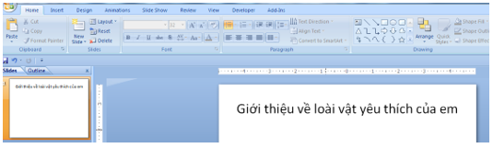
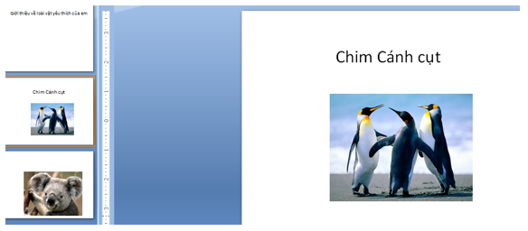
VẬN DỤNG
Em hãy tạo một bài trình chiếu về chủ đề em yêu thích.
Bài trình chiếu “Giới thiệu về loài vật yêu thích của em”

Slide 9

TẠM BIỆT VÀ HẸN GẶP LẠI

